Slide 1
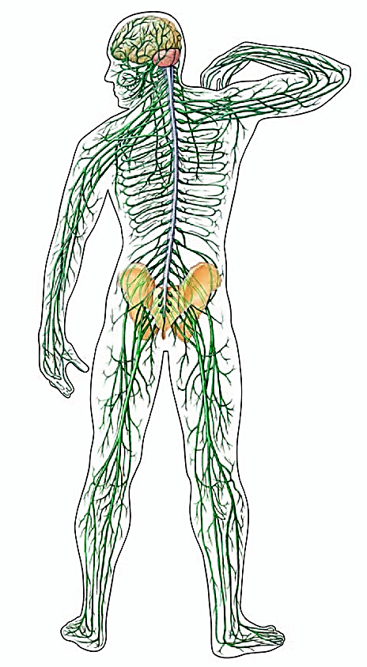
Nervová soustava- úvod
Nervová soustava patří mezi řídící soustavy lidského těla (spolu s hormonální a imunitní regulací, kterým je nadřízena)
Úkolem nervové soustavy je: příjem, zpracování, ukládání a vyhledávání informací
To vše je zajištěno díky specifické schopnosti nervové soustavy, kterou je dráždivost (schopnost reagovat na vnitřní nebo vnější podněty)
Skládá se z centrální nervové soustavy (CNS), kterou tvoří mozek a mícha a periferních nervů (hlavové nervy, míšní nervy, vegetativní a motorické nervy)

Slide 2
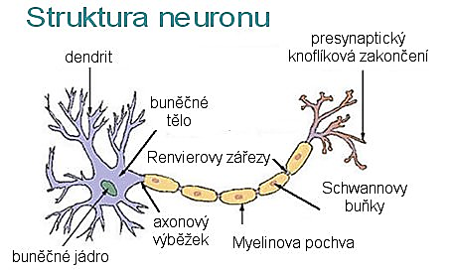
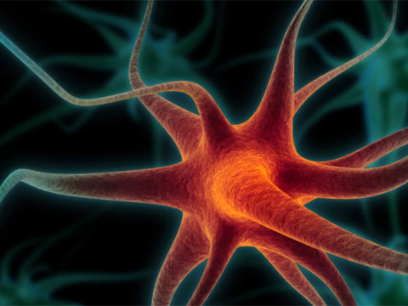
Nervová soustava- stavba neuronu
Základní stavební a funkční jednotkou nervové soustavy je nervová buňka- neuron.
Neuron se skládá z:
Těla (buněčné jádro a cytoplazma)
Nervových vláken- rozlišujeme 2 typy
a) dendrity- krátké výběžky, které
přivádějí informaci z jiných neuronů
(dostředivá vlákma)
b) axony- dlouhý výběžek (vždy
pouze 1 na 1 neuron)- vede
odstředivou informaci z neuronu do
jiných neuronů nebo do svalu

Slide 3
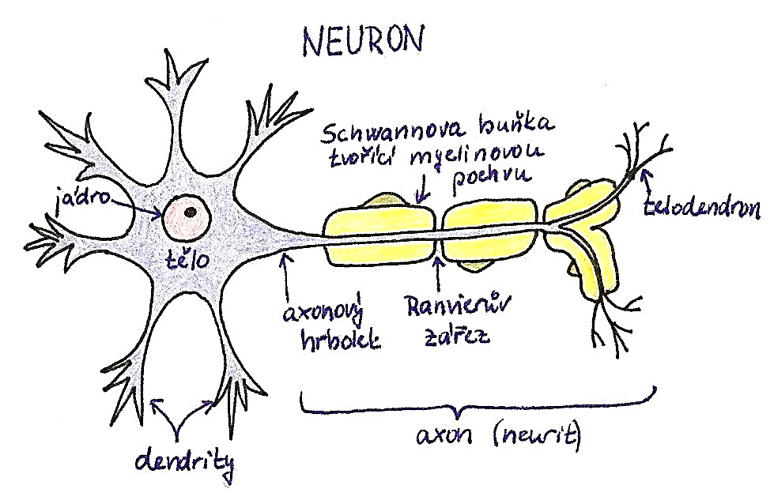
Nervová soustava- stavba neuronu
Axony jsou obaleny izolačním obalem- tzv. myelinovou pochvou, která brání tomu, aby nervový impuls přeskočil na sousední axon
Mezi jednotlivými pochvami je tzv. Ranvierův zářez, který je důležitý pro vznik akčního potenciálu- pomocí něho je vzruch veden po axonu
Místo propojení 2 vláken (nebo vlákna a těla neuronu) se nazývá nervová synapse
Neurony jsou extrémně citlivé na zásobení kyslíkem (po 4-6 minutách bez kyslíku nenávratně odumírají)
Palivem pro neurony je glukóza- mozek spotřebuje 20% veškeré glukózy v těle

Slide 4
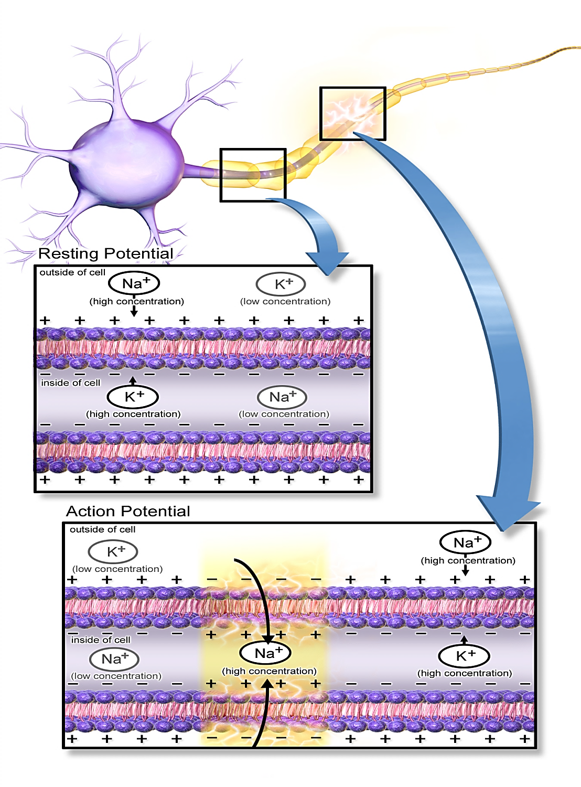
Rozdělení neuronů, přenos vzruchu
Neurony dělíme na:
somatosenzitivní- vedou informaci z čidel (smysly, svalové receptory) do CNS (dostředivé)
somatomotorické- vedou pokyn z CNS do svalů k vykonání pohybu (odstřed.)
viscerosenzitivní- vedou informace z čidel v orgánech do CNS (dostřed.)
visceromotorické – vedou pokyn z CNS do svaloviny v orgánech- např. pro zůžení cév, vyvolání střevní peristaltiky
Přenos vzruchu- je založen na vzniku tzv. akčního potenciálu. Ten je vyvolán přepolarizováním sodných a draselných iontů na povrchu a uvnitř nervového vlákna- viz.obrázek v místech tzv. Ranvierových zářezů
Klidový potenciál
Akční potenciál

Slide 5
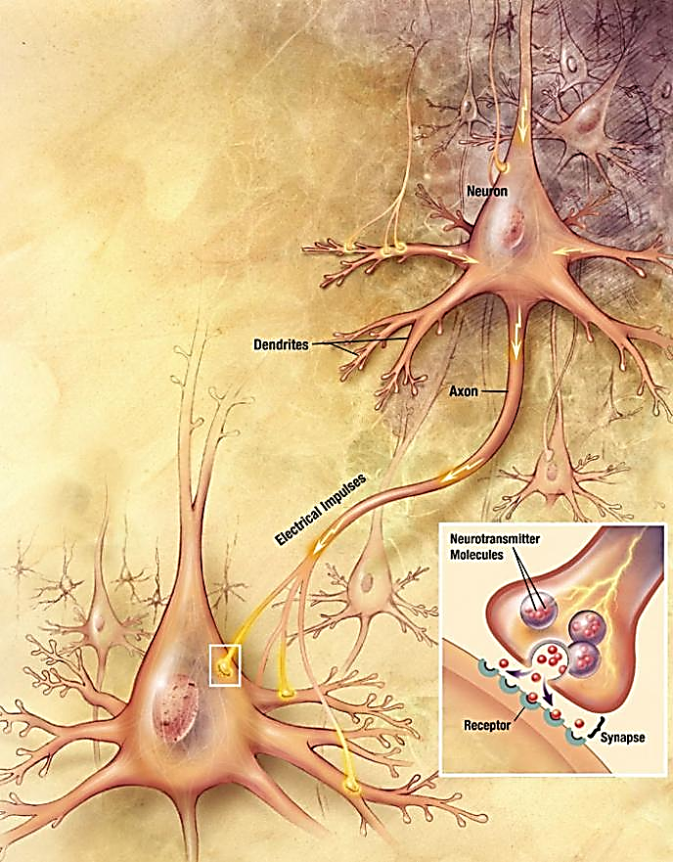
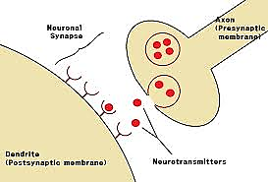
Synapse a jejich propojení
Náboj šířící se po nervovém vláknu je předán sousednímu vláknu nebo samotnému tělu neuronu (viz.obrázek) pomocí propojení- tzv.synapse.
Jak funguje synapse?
do prostoru mezi 2 nervovými vláky (tzv. synaptická štěrbina) se vylije speciální látka-tzv.mediátor (neboli neurotransmiter), který propojí obě vlákna a dojde k přenosu vzruchu. Nejčastějšími mediátory jsou acetylcholin (ten propojuje nervová vlákna se svaly) nebo noradrenalin.
Celkový počet synapsí v mozku se odhaduje 500 bilionů !!!

Slide 6
Použité zdroje: Eduard Kočárek, Biologie člověka, Scientia 2010, ISBN 978- 80- 86960- 47- 0 search.creativecommons.org

